Slide 1
[ 셀프리쉬 EMS 장갑 마사지기 ] 상세페이지 촬영 안내문
*외부유출 절대 금지*

Slide 2
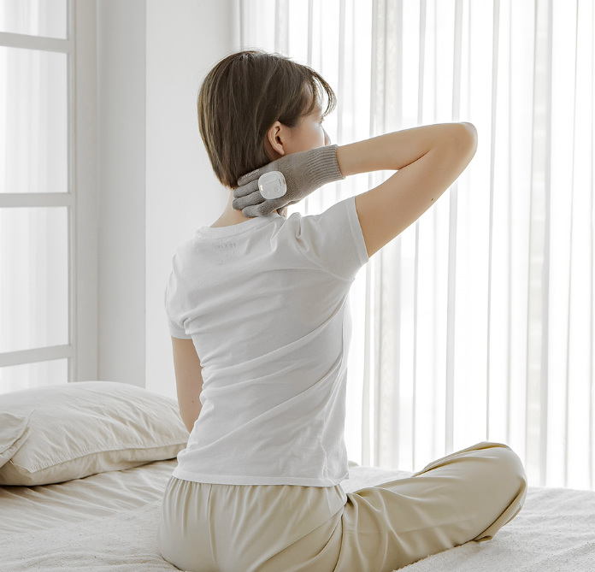
제품명: EMS 장갑 마사지기
셀프리쉬 EMS 장갑을 착용한 후, 마사지가 필요한 부위를 터치하면
EMS 저주파가 근육 깊숙이 전해져 속근육을 시원하게 풀어줍니다.
*치료 목적이 아닌 단순 마사지기로 인체에 무해합니다. 촬영 시 제품으로 인한 예시 영상과 같이 떨림이 보여야합니다. 전기 자극은 사람마다 느끼는 정도가 다르고 강도는 모델분이 가능하신 정도로 조절 가능합니다.
*메인 포토 예시

Slide 3
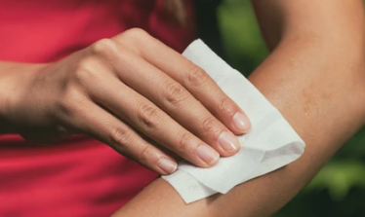
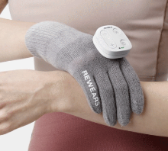
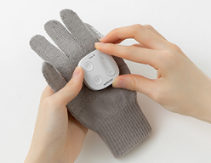
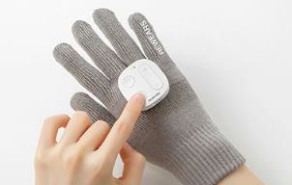
HOW TO USE
사용 방법
STEP 04.
STEP 01.
원하는 부위를 마사지하세요.
마사지 할 부위를 물티슈나 젖은 수건으로 닦아주세요.
* 피부가 건조할 경우, 자극이 느껴지지 않을 수 있습니다.
[ 5가지 모드 ]
STEP 02.
EMS 장갑을 착용하고, 손등에 본체(컨트롤러)를 부착합니다.
[ 20단계 강도 ]
STEP 03.
LED불이 켜질 때까지 전원 버튼을 누릅니다.
모드와 강도를 설정하세요.
* 모드 설정 및 변경 시, 반드시 “+버튼”을 눌러 강도를 설정해주세요. 모드를 변경할 때마다 강도는 0으로 리셋됩니다.

